Slide 1
Презентація з української літератури на тему
Глухівська загальноосвітня школа І-ІІІ ступенів №1 Глухівської міської ради Сумської області
«Шістдесятництво»
Підготувала
учениця 11 класу
Логозинська Марина
Глухів – 2015

Slide 3
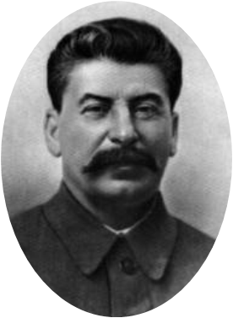
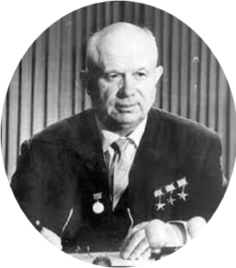
Період «Відлиги»
Після смерті Йосипа Сталіна 1953 року і приходу до керма влади Микити Хрущова в українській літературі спостерігалося явище “відлиги” – послаблення цензури, реабілітація відомих письменників і митців, скасування низки постанов 1940-х років, що стосувалися культури.

Slide 4
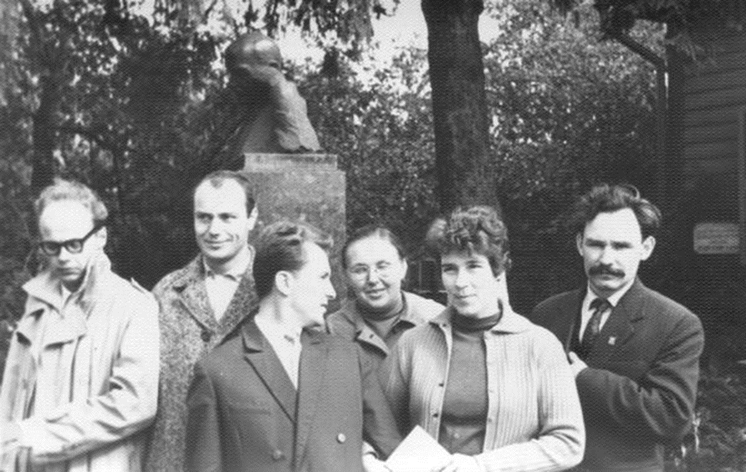
Шістдесятники - частина української інтелігенції 1960-х років ХХ століття, яка проявила національну свідомість і моральну опозицію тоталітарному державному режиму.
Лідери шістдесятників. Зліва направо - Іван Драч, Микола Вінграновський, Григорій Сивокінь, Леоніда Світлична, Михайлина Коцюбинська, Іван Світличний

Slide 5
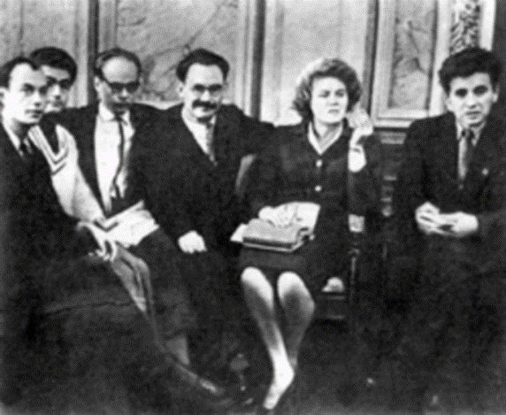
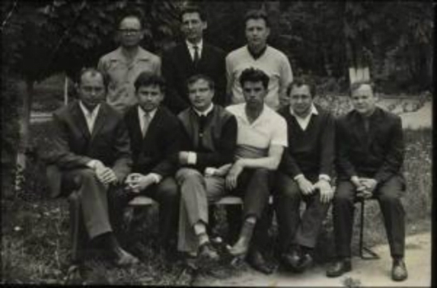
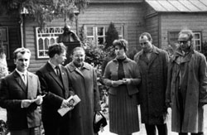
Шістдесятники виступали на захист національної мови і культури, свободи художньої творчості. Основу руху шістдесятників склали письменники Іван Драч, Микола Вінграновський, Василь Симоненко, Ліна Костенко, В. Шевчук, Є. Гуцало, художники Алла Горська, Віктор Зарецький, Борис Чичибабін, літературні критики Іван Дзюба, Євген Сверстюк, режисер Лесь Танюк, кінорежисери Сергій Параджанов, Юрій Іллєнко, перекладачі Григорій Кочур, Микола Лукаш та інші.

Slide 6
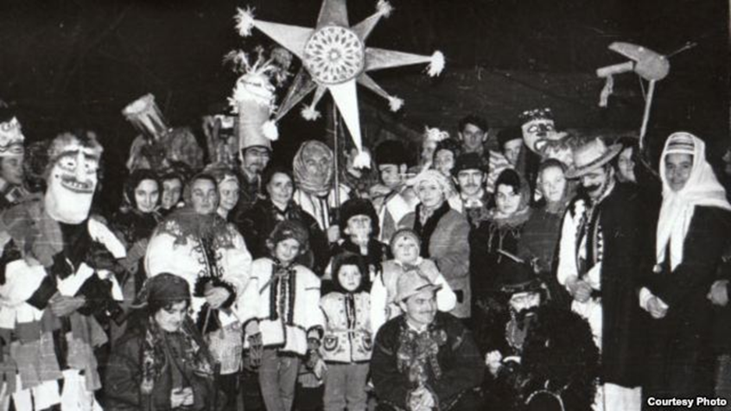
Вертеп шістдесятників у Львові, 1972 рік

Slide 7
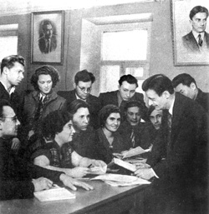
Шістдесятники розвинули активну культурницьку діяльність, яка виходила за межі офіціозу: влаштовували неформальні літературні читання та художні виставки, вечори пам'яті репресованих митців, ставили замовчувані театральні п'єси, складали петиції на захист української культури.

Slide 8
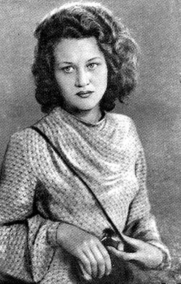
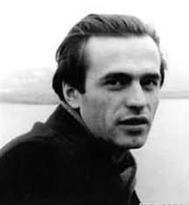
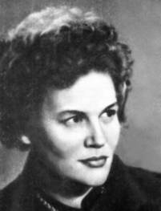
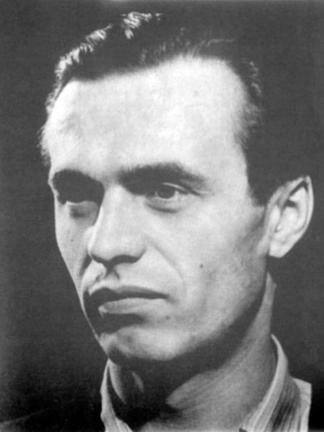
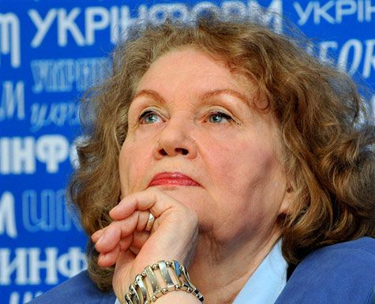
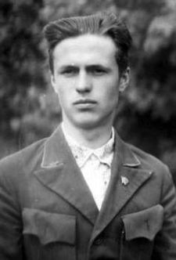
Першими речниками шістдесятників в Україні були Ліна Костенко й автор гостропубліцистичних поезій, спрямованих проти русифікації й національного поневолення України, Василь Симоненко.

Slide 9
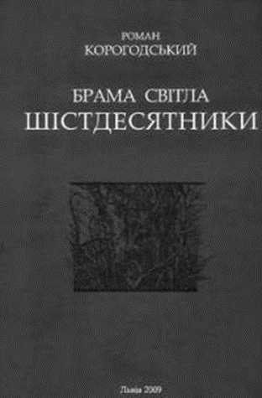
Рух шістдесятників виразно протримався ледве одне десятиліття. Вже 17-го грудня 1962 на спеціально скликаній нараді-зустрічі творчої інтелігенції з керівництвом держави їх гостро розкритикували. Після внутрішнього перевороту в КПРС та відставки Хрущова восени 1964 тиск державної цензури на інтелігенцію різко посилився.

Slide 10
Рух «шістдесятників» було розгромлено або загнано у внутрішнє «духовне підпілля» арештами 1965 — 72 pp. У цьому процесі частина шістдесятників без особливого опору перейшла на офіцпозиції (В. Коротич, І. Драч, В. Дрозд, Є. Гуцало та ін.), а інші взагалі перестали друкуватись (Б. Мамайсур, В. Голобородько, Я. Ступак). На початку 1970-х літературний рух шістдесятників цілковито зник, лише в творчості кількох поетів і прозаїків (Ліна Костенко, Валерій Шевчук) збереглися прикмети літературного оновлення, ними започаткованого.

Slide 11
Видатні представники

Slide 12
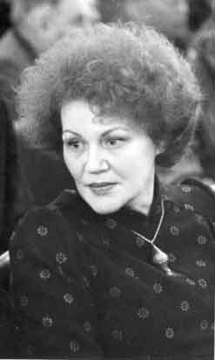
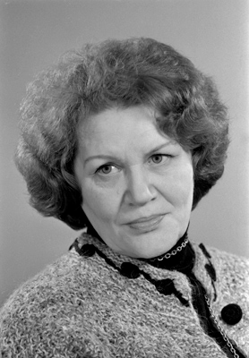
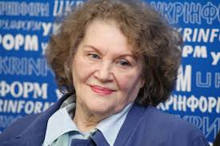
Ліна Костенко
Українська письменниця, поетеса. Була однією з перших і найпримітніших у плеяді молодих українських поетів, що виступили на межі 1950—1960-х років.

Slide 13
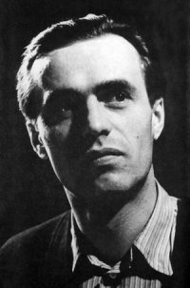
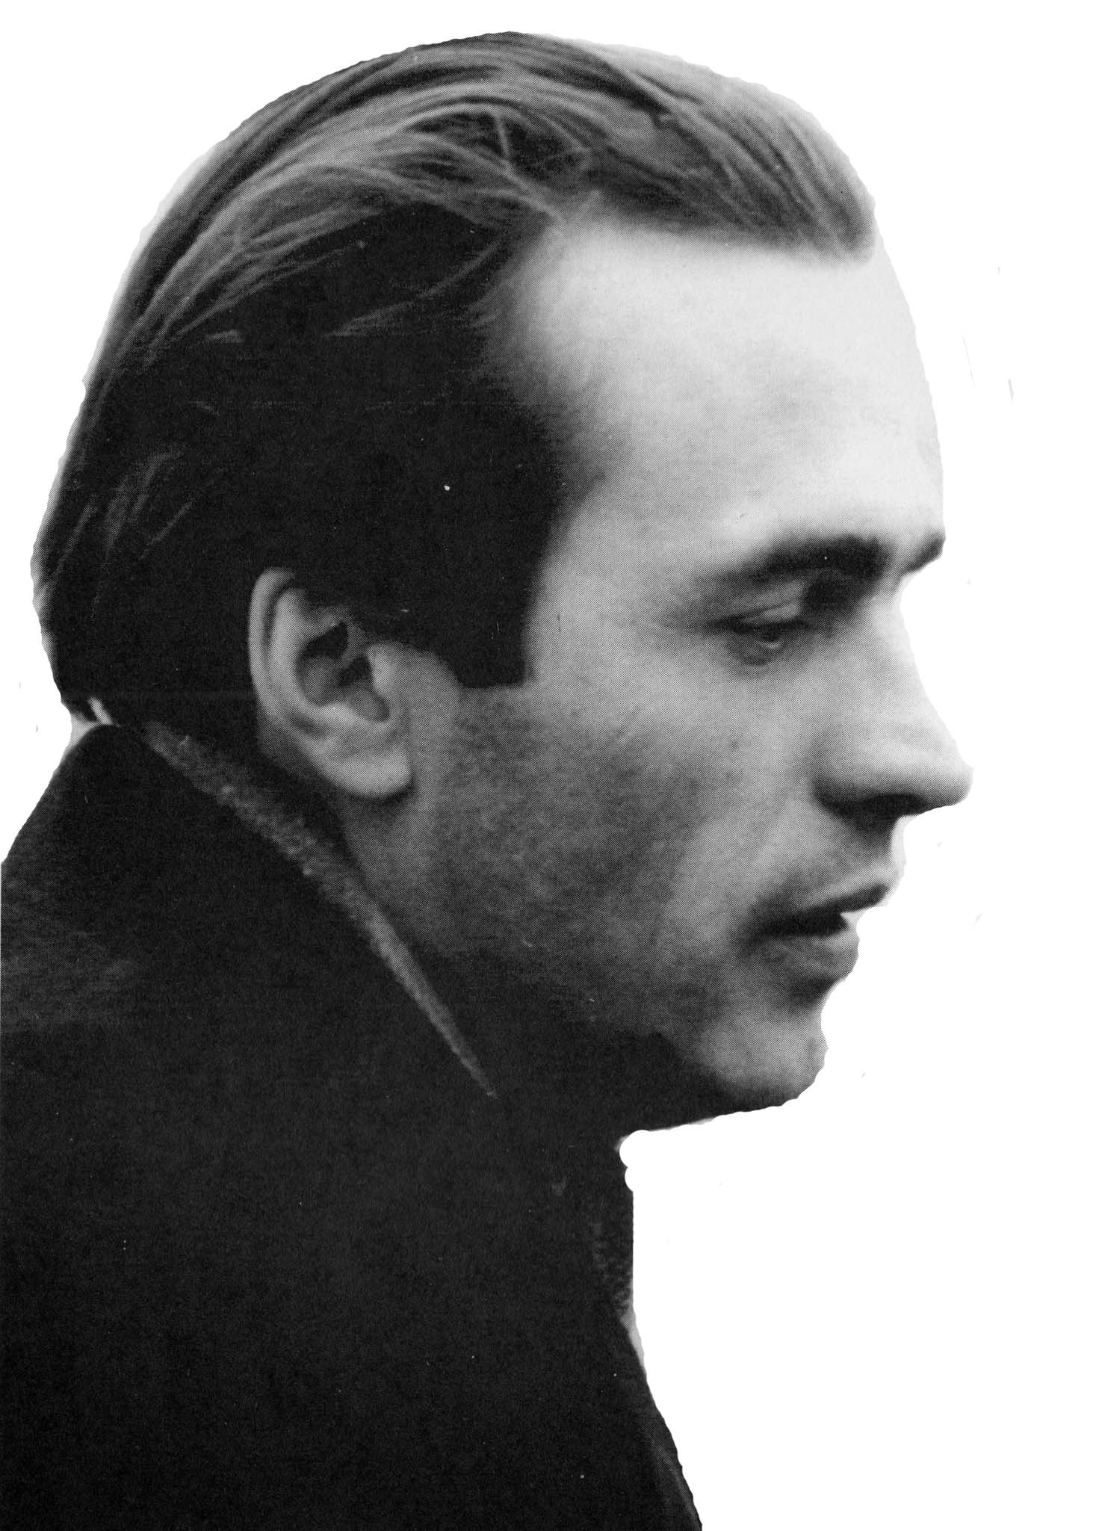
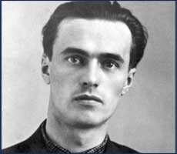
Василь Симоненко
Український поет і журналіст, шістдесятник.

Slide 14
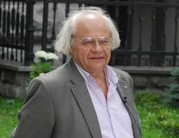
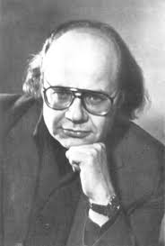
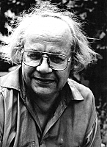
Іван Драч
Український поет, перекладач, кіносценарист, драматург, державний і громадський діяч. Герой України. Один із засновників Народного руху України.

Slide 15
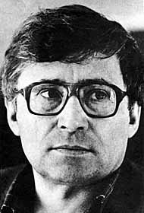
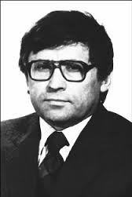
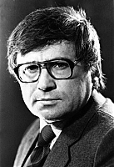
Євген Гуцало
Український письменник, журналіст.

Slide 16
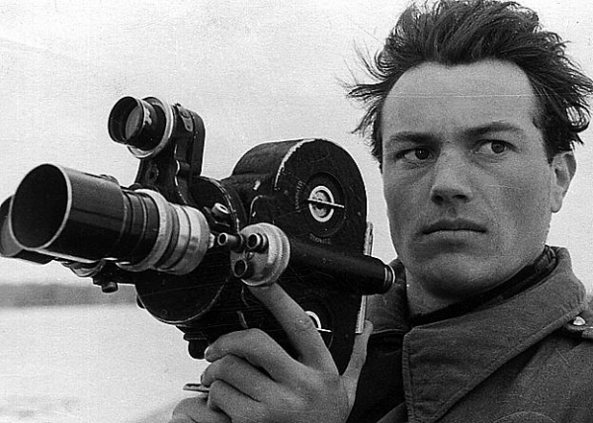
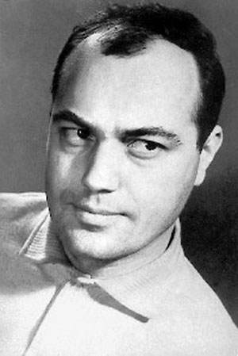
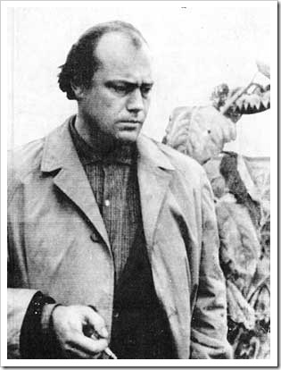
Микола Вінграновський
Український письменник-шістдесятник, режисер, актор, сценарист і поет.

Slide 17
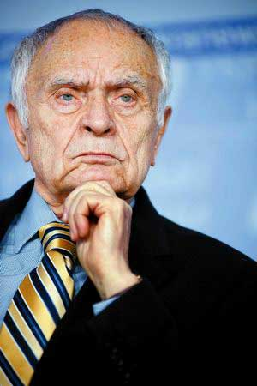
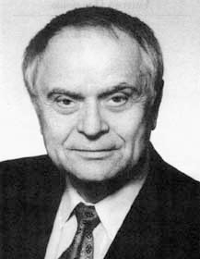
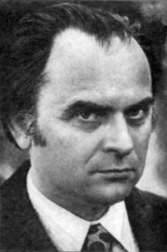
Дмитро Павличко
Український поет, перекладач, літературний критик, громадсько-політичний діяч.

Slide 18
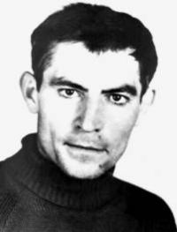
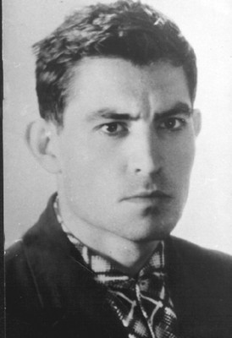
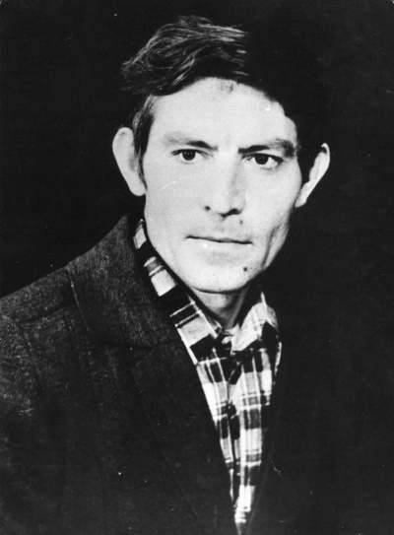
Василь Стус
Український поет, перекладач, прозаїк, літературознавець, правозахисник. Один із найактивніших представників українського культурного руху шістдесятників. Герой України.

